Slide 1
Родительское собрание
«Интернет безопасность
для младших школьников»
выполнил: учитель
начальных классов
МАОУ «Гимназия № 2»
г. Нижний Новгород
Куталина Вера Борисовна

Slide 2
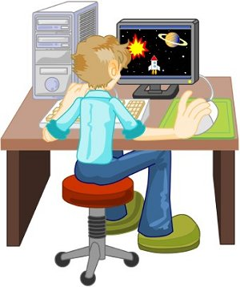
Цель: профилактика правонарушений в интернете, повышение безопасности и правовой защищенности детей в глобальной сети.

Slide 3
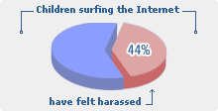
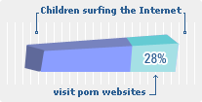
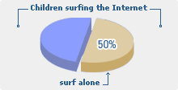
Тревожная статистика:
44% детей подвергались сексуальным домогательствам в Интернете
28% детей посещают порнографические
веб-страницы
50% детей выходят в Интернет одни

Slide 4
Правила безопасности для родителей
1. Ребенку нужно знать, что нельзя через Интернет давать сведения о своем имени, возрасте, номере телефона, номере школы или домашнем адресе, и т.д.

Slide 5
Правила безопасности для родителей
2. Убедитесь, что у него нет доступа к номеру кредитной карты или банковским данным.
3. Научите ребенка использовать прозвища (ники) при общении через Интернет: анонимность - отличный способ защиты. Не выкладывайте фотографии ребенка на веб-страницах или публичных форумах.

Slide 6
Правила безопасности для родителей
4. Научите его, как следует поступать при столкновении с подозрительным материалом, расскажите, что не нужно нажимать на ссылки в электронных сообщениях от неизвестных источников, открывать различные вложения. Такие ссылки могут вести на нежелательные сайты, или содержать вирусы, которые заразят Ваш компьютер. Удаляйте с Вашего компьютера следы информации, которую нежелательно обнаружить Вашему ребенку.

Slide 7
Правила безопасности для родителей
5. Отсутствием возможности видеть и слышать других пользователей легко воспользоваться. И 10-летний друг Вашего ребенка по чату в реальности может оказаться злоумышленником. Поэтому запретите ребенку назначать встречи с виртуальными знакомыми.
Ребенок должен понять, что его виртуальный собеседник может выдавать себя за другого.

Slide 8
Правила безопасности для родителей
6. Установите несколько четких и жестких правил для ребенка, чтобы контролировать расписание, время подключения и способ использования им Интернета. Убедитесь, что установленные правила выполняются. Особенно важно контролировать выход ребенка в Интернет в ночное время.

Slide 9
Правила безопасности для родителей
7. Хороший антивирус – союзник в защите Вашего ребенка от опасностей Интернета.
8. Ребенку не следует давать свой пароль кому-либо, за исключением взрослых членов семьи.
Следует объяснить ребенку, что он не должен делать того, что может стоить семье денег, кроме случаев, когда рядом с ним находятся родители.

Slide 10
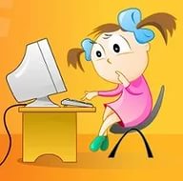
Правила безопасности для родителей
9. Посещайте сеть вместе с детьми, делитесь с ними своим опытом использования интернета в образовательных целях.
10. Скажите детям, что далеко не всё, что они видят в Интернете – правда. Приучите их советоваться с Вами.

Slide 11
Правила безопасности для родителей
11. Научите детей тому, чтобы они уважали чужую собственность. Расскажите, что незаконное копирование музыки, фильмов, игр в Интернете – кража.
12. Научите детей уважать других, убедите, что правила вежливости одинаковы для реальной жизни и Интернета.

Slide 13
Инструкции по безопасному общению в чатах
1. Не доверяйте никому вашу личную информацию.
2. Сообщайте администратору чата о проявлениях оскорбительного поведения участников.
3. Если вам неприятно находиться в чате, покиньте его.
4. Если вам что-то не понравилось, обязательно расскажите об этом родителям.
5. Будьте тактичны по отношению к другим людям в чате.

Slide 15
Линия помощи «Дети онлайн»
8-800-2500015
(звонок по России бесплатный)
Звоните, если тебя оскорбили
или обманули в Интернете.
Если ты столкнулся с опасностью в сети

Slide 16
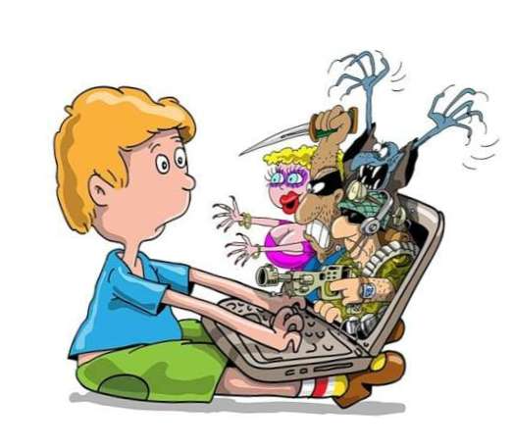
Спасибо за внимание!

Slide 17
Использованные ресурсы
Картинка школьник http://www.wyckoffps.org/cms/lib7/NJ01000588/Centricity/Domain/249/clipart0255.jpg
Компьютер http://player.myshared.ru/75201/data/images/img71.png
Картинка интернет безопасность для детей https://im1-tub-ru.yandex.net/i?id=6e96cf7b0136546ee4218a68e9db987b&n=33&h=190&w=254
Картинка ребёнок в интернете http://ou122.omsk.obr55.ru/files/2013/07/интернет.jpg
Картинка девочка и злоумышленник http://umvs.kr.ua/images/b/1/tvorchestvo-na-temu-bezopasnogo-int_1.jpg

